Slide 1

Drie jaar ZorgNetOost
ZNO XDS +
vastleggen patiënttoestemming
Open Podium St Gerrit
Notes:
GOED PLAATJE TOEVOEGEN

Slide 2
Inhoud
Introductie ZorgNetOost
Organisatie en Programma ZorgNetOost
ZNO XDS
Patiënttoestemming vastleggen

Slide 3

Introductie zorgnetoost

Slide 4




















Aandeelhouders

Slide 5
Uitgangspunten
Organiseer ketenzorg en ondersteun dit met ICT-oplossingen
Breng samenhang aan in diensten, processen en systemen
Doe generiek wat generiek kan en specifiek wat specifiek moet

Slide 6
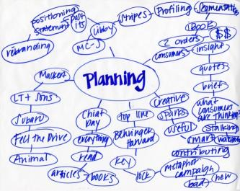
Organisatie en programma zorgnetoost

Slide 7
Programma ZorgNetOost
Klankbordgroep Zorginnovatie
Programmaraad ZNO
Klankbordgroep Eerste Lijn
Programmamanagement
Klankbordgroep
Architectuur
Ontwikkeling
Diensten
Beheer & Exploitatie
Diensten
Communicatie & PR
Klankbordgroep
Privacy en veiligheid

Slide 8
Projectenbureau
Kenniscentrum
Advies
Kennis
Ontwikkeling
Evaluatie
Implementatie
Platform Infrastructuur

Slide 9










Programma ZNO 2014 - 2016
zorgverlener – zorgverlener
ZNO e-Verwijzen
ZNO e-Lab huisartsen
ZNO e-Lab care
ZNO e-Lab apothekers
ZNO e-Overdracht
ZNO e-Medicatieoverdracht
Verbreding communicatie
met de eerste lijn
ZNO e-Consultatie
Dossiervorming en inzage
Notes:
Dikgedrukt zijn activiteiten 2014

Slide 10
Programma ZNO 2014 - 2016
zorgverlener – zorgvrager
Patiënttoestemming
TMC geboortezorg
Telemonitoring
e-Afspraak
e-Consult
zorgverlener – zorgverlener
ZNO e-Verwijzen
ZNO e-Lab huisartsen
ZNO e-Lab care
ZNO e-Lab apothekers
ZNO e-Overdracht
ZNO e-Medicatieoverdracht
Verbreding communicatie
met de eerste lijn
ZNO e-Consultatie
Dossiervorming en inzage
Notes:
Dikgedrukt zijn activiteiten 2014

Slide 11
Programma ZNO 2014 - 2016
zorgverlener – zorgvrager
Patiënttoestemming
TMC geboortezorg
Telemonitoring
e-Afspraak
e-Consult
zorgverlener – zorgverlener
ZNO e-Verwijzen
ZNO e-Lab huisartsen
ZNO e-Lab care
ZNO e-Lab apothekers
ZNO e-Overdracht
ZNO e-Medicatieoverdracht
Verbreding communicatie
met de eerste lijn
ZNO e-Consultatie
Dossiervorming en inzage
zorgvrager – zorgvrager
lotgenotencontact
patiëntenfora
zorgverlener – derden
koppeling met gemeenten:
- slimme zoekmachines
- rapportages (financieel)
zorgvrager - derden
Notes:
Dikgedrukt zijn activiteiten 2014

Slide 12
Programma ZNO 2014 - 2016
zorgverlener – zorgvrager
Patiënttoestemming
TMC geboortezorg
Telemonitoring
e-Afspraak
e-Consult
zorgverlener – zorgverlener
ZNO e-Verwijzen
ZNO e-Lab huisartsen
ZNO e-Lab care
ZNO e-Lab apothekers
ZNO e-Overdracht
ZNO e-Medicatieoverdracht
Verbreding communicatie
met de eerste lijn
ZNO e-Consultatie
Dossiervorming en inzage
RANDVOORWAARDEN
Architectuur en infrastructuur:
- XDS
- ZorgRingOost
- Berichtendienst
- Veilige mail
- ZorgPortaal
- PatiëntPortaal
Helpdesk en beheer
Communicatie
Privacy en veiligheid
Basisset patiëntgegevens
zorgvrager – zorgvrager
lotgenotencontact
patiëntenfora
zorgverlener – derden
koppeling met gemeenten:
- slimme zoekmachines
- rapportages (financieel)
zorgvrager - derden
Notes:
Dikgedrukt zijn activiteiten 2014

Slide 13

ZNO referentiearchitectuur

Slide 14
Architectuurmodel
Ketenafspraken
ketenprocessen
Bestaande
systemen / diensten
Infrastructuur
ZorgNetOost
Nieuw te
ontwikkelen
Bestaande systemen
Infrastructuur
Instelling X
Nieuw te ontwikkelen
Connector

Slide 15
Interoperabiliteit
Organisatie
Organisatie
Zorgproces
Zorgproces
Informatie
Informatie
Systemen
Systemen
Techniek
interoperabiliteit
Techniek
Actor A
Actor B
operabiliteit
operabiliteit

Slide 16
Interoperabiliteitsniveaus
Organisatie
Afspraken
Zorgproces
Use cases,
proces beschrijving
Informatiemodel,
Dataset
Informatie
Informatieuitwisseling, transacties, berichtendefinitie
Systemen
Functionele eisen producten, systemen
Techniek
Uitwisselingsmechanismen
Infrastructuur en techniek

Slide 17
Aanbevelingen
Organiseer samenwerking (regionaal)
Maak afspraken voor de start, maar vooral ook voor het vervolg (financiering)
Maak afspraken op alle niveaus
Wacht niet tot iedereen het overal over eens is, maar start met degenen die nu willen

Slide 18
Diensten ZorgNetOost
ZNO
e-Lab
ZNO
e-Verwijzen
ZNO
Berichten
dienst
ZNO
e-Overdracht
ZNO XDS

Slide 19
Cross Enterprise Document Sharing (xds)
ZNO XDS

Slide 20
Wat is IHE XDS?
XDS = Cross-Enterprise Document Sharing
Infrastructuur
Uitwisseling van klinische informatie tussen instellingen
Schaalbaar: van afdelings- tot nationaal niveau
Veelzijdig: niet gebonden aan 1 domein/specialisme
Patiënt gefocust

Slide 21
Belangrijkste XDS transacties
Patient
Identity
Source
De index registreert de ‘eigenschappen’ van
het document én de vindplaats
Patient
Identity Feed
Registry
(Index)
Query
Documents
Consumer
Register
Document Set
Retrieve
Documents
XDS
Source
Provide & Register
Document Set
Document
Repository

Slide 22


ZNO XDS infrastructuur
forAudit
forView
forView
forIndex
PACS
forStore
forStore
PACS
forConnect
forConnect
forStore
DSV/
xCare
Cloverleaf/
XDS adapter
Centrale forView
Cloverleaf/
XDS adapter
Chipsoft
ZNO Users

Slide 23
XDS aanpak

Slide 24
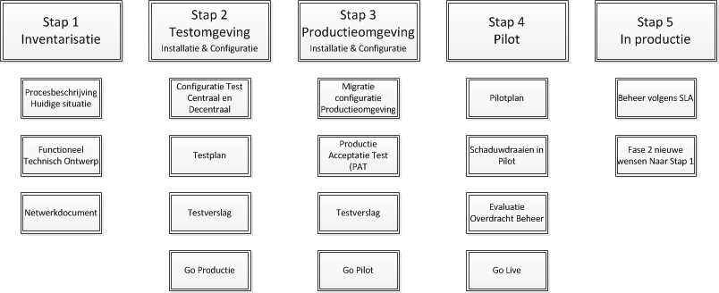
XDS AANPAK REGIOTEAM ZNO

Slide 25
Planning implementatie use cases ZNO XDS
Use case, start 2013 - behandelrelatie duidelijk
  PetCT (nucleaire) - nov 2013
  Intercollegiaal consult - jan 2014
  MDO ondersteunen, beelden, brieven, uitslagen - Q3 2014
  Dvd kopiëren vervangen door XDS, Radiotherapie - Q3 2014
  Regionale BPPC afspraken
    BPPC = Basic Patiënt Privacy Consent
    Patiënttoestemming vastleggen
    www.mijnzorgnetoost.nl - 1 oktober 2014
  Use case 2014-2015 - toestemming Patiënt
    Cardiologie
    Huisartsen
    Bovenregionaal uitwisselen

Slide 26
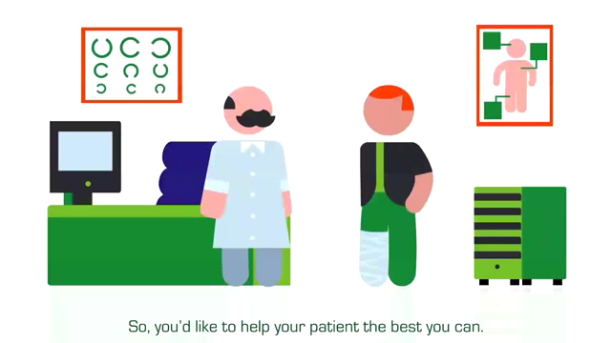
Image sharing animatie
Notes:
(Klik op de afbeelding om de animatie te open in (Youtube))

Slide 27

Regionaal vastleggen van patienttoestemming

Slide 28
PatiëntPortaal; vastleggen toestemming
Toegang wordt verleend middels Regionaal PatiëntPortaal;
Beveiliging middels DigiD met SMS-notificatie en federatief identititeitsmanagement;
De oplossing dient schaalbaar te zijn voor de gehele regio;
De oplossing dient bruikbaar te zijn voor verschillende infrastructuren

Slide 29
Toestemming – opt-in
“Opt-in" betekent dat de patiënt zelf uitdrukkelijk toestemming moet geven aan zorgverleners voor het elektronisch beschikbaar stellen van medische informatie voor andere zorgverleners.
Vastleggen van patiënttoestemming komt bij meerdere projecten terug. Het is niet wenselijk om de patiënt meerdere keren vanuit verschillende partijen en met verschillende informatie te benaderen.

Slide 30
Achtergrond
Er zijn vijf belangrijke ontwikkelingen welke te maken hebben met patiënttoestemming:
  1. Landelijke opt-in regeling
  2. Convenant/Gedragscode EGIZ
  3. Opt-in als voorwaarde voor ZNO diensten
  4. ZNO XDS project
  5. Aansluiting ziekenhuisapotheken ZGT, MST op LSP

Slide 31
Toestemming in de praktijk
Er wordt toestemming gevraagd voor het beschikbaar stellen*1 van medische informatie door de betreffende instelling*2 voor inzage door andere zorgverleners met een behandelrelatie indien informatie van belang voor de behandeling*3
  *1: Beschikbaar stellen ongeacht de infrastructuur. Het gaat hierbij om het delen van informatie op verschillende manieren waarvoor toestemming noodzakelijk is (XDS/RSP/LSP …)
  *2: Patiënt geeft toestemming per instelling
  *3: Via protocol audit logging wordt gemonitord dat voldaan wordt aan de EGIZ normen.

Slide 32

OPLOSSING EN SCENARIO
VASTLEGGEN TOESTEMMING
Notes:
Hoe gaan we toestemming vastleggen eerst techniek daarna procedures (scenario’s)

Slide 33



Slide 34
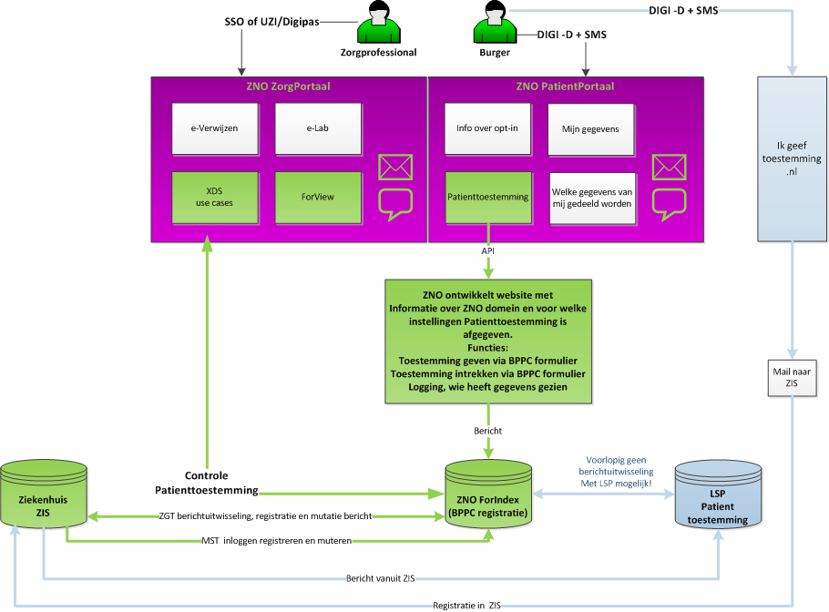
Oplossing

Slide 35
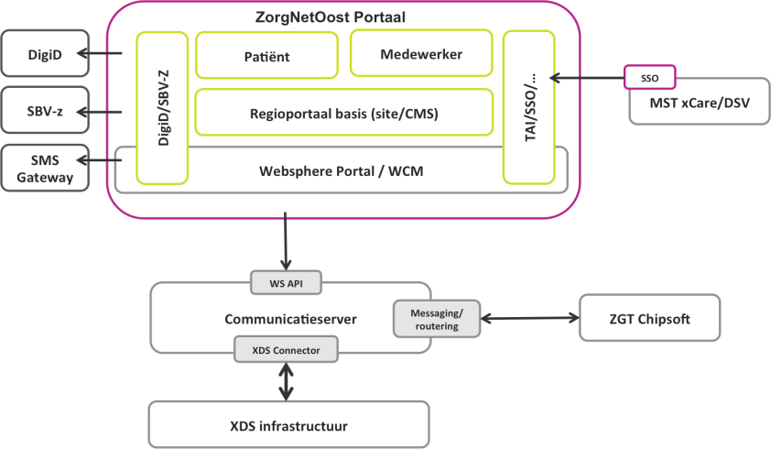
Uitwerking oplossing
Burger via Digi-D
Medewerker MST namens patiënt
Medewerker ZGT in Chipsoft
Notes:
Heel kort toelichten met name laten zien twee manieren ZGT en MST benoemen.

Slide 36
Mockup patiënttoestemming vastleggen
Gericht op de flow en functionaliteiten
Geen aandacht voor layout
Teksten waar nodig in concept of voorbeeldteksten gebruikt

Slide 37
Toekomst
Faciliteren van processen tussen instellingen
  Processtappen
  Processtatus
  Koppelen van relevante informatie
Uitwerking in Workflow definities (bijv. eReferral)
XDW is de workflow infrastructuur voor de toekomst?
Willen we processen op elkaar afstemmen …….

Slide 38
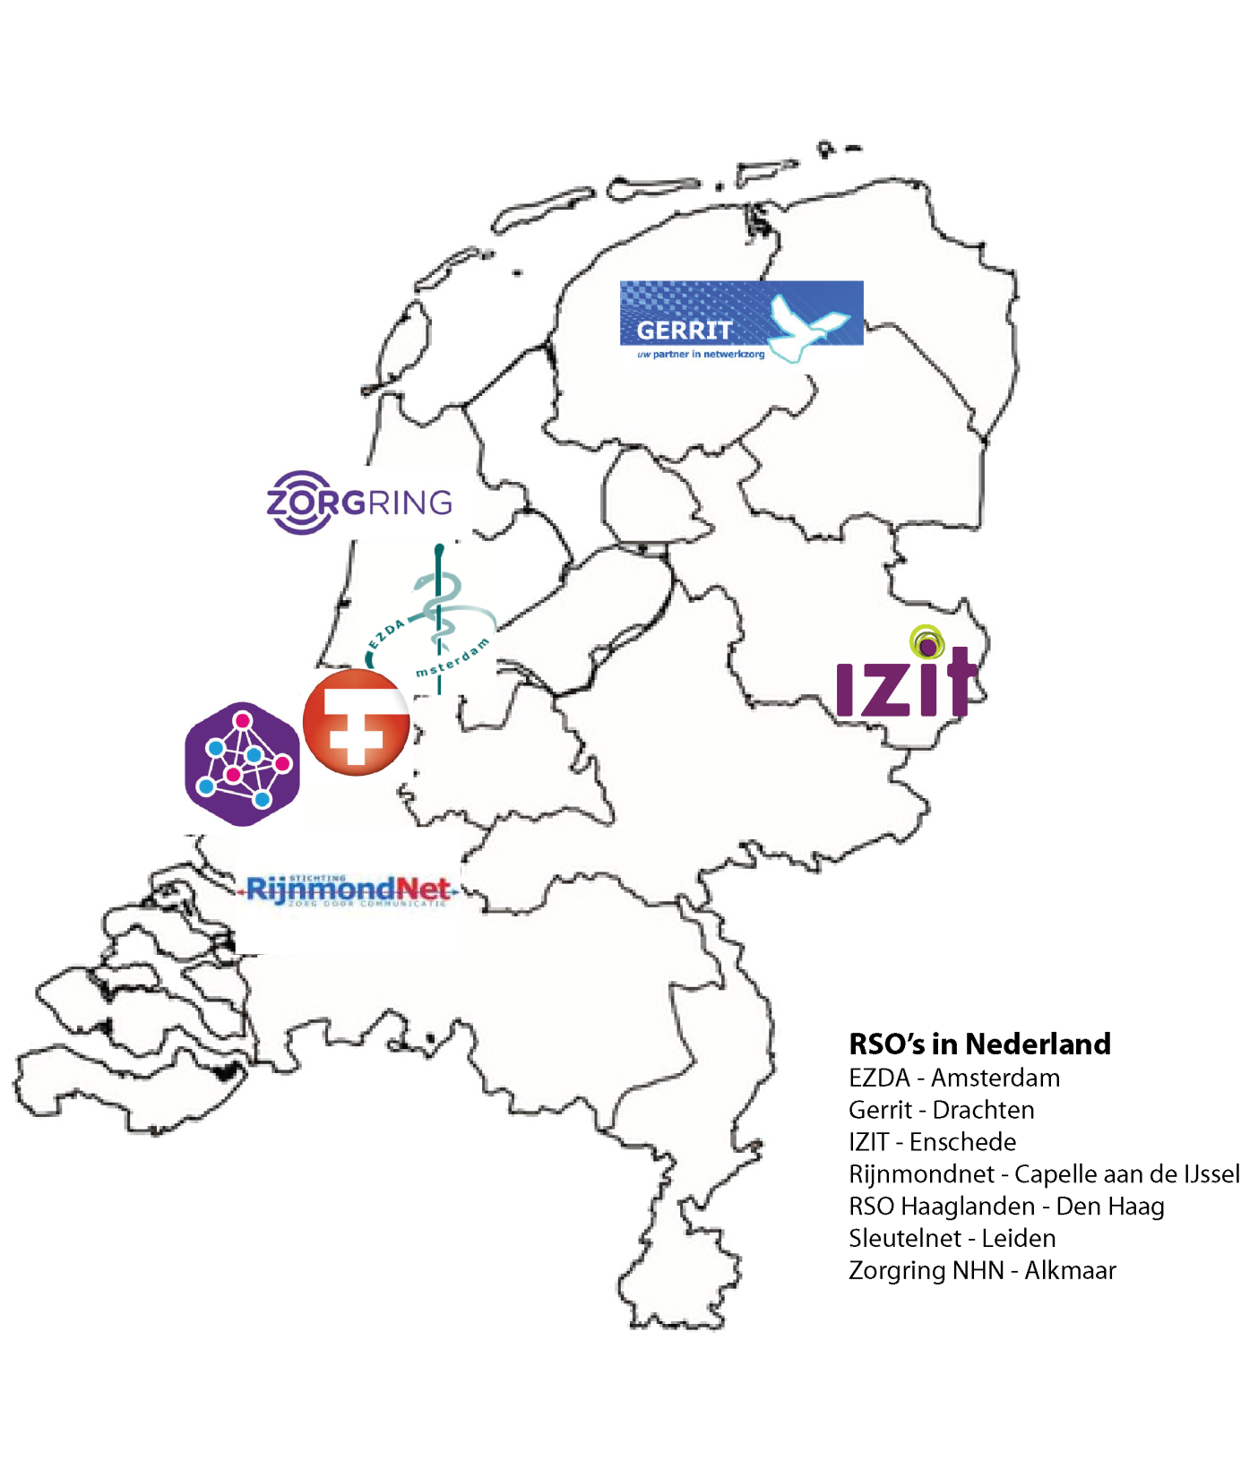
Regionale samenwerkingsverbanden

Slide 39
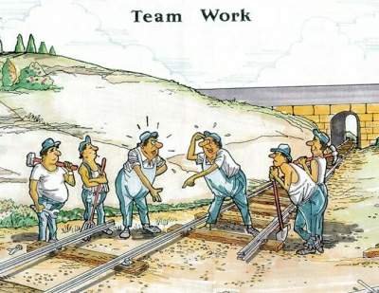

Slide 40



Contactinformatie
Project ZNO XDS
Mail: bennieassink@izit.nl
Tel: 06-18334927
Project Regionaal patiënttoestemming vastleggen
Mail: marloessanders@izit.nl
Tel: 06-10882480
IZIT
Bezoekadres : Zuiderval 62-2, 7543 EZ Enschede
Mail: info@izit.nl

